Slide 1
10.分布式数据仓库

Slide 2
大纲
集中式数据仓库与分布式数据仓库
分布式数据仓库的类型
数据仓库开发项目的本质特征
分布式数据仓库的开发
在多个层次上构建数据仓库
多个小组建立当前细节级

Slide 3
1.集中式数据仓库与分布式数据仓库
集中式数据仓库 | 分布式数据仓库
大部分企业采用的集中式数据仓库 数据仓库中的数据是全企业范围内集成的，而且只有企业总部才会使用集成的数据 企业是以集中式商务模式运作的 数据仓库中的数据量非常大，将数据集中存储在一个地方是较为妥当的 如果将逻辑上集成的数据分布于多个局部站点，那么存取这些数据将是很麻烦的 | 某些特定场合条件下，需要建立分布式数据仓库环境

Slide 4
2.分布式数据仓库的类型
分布式数仓的类型分为：
局部数据仓库和全局数据仓库
技术分布式数据仓库
独立演进的分布式数据仓库

Slide 5
2.1局部数据仓库和全局数据仓库
业务在不同地域或不同的生产线上进行
局部数据仓库是在远程站点上提供和处理数据，而全局数据仓库提供的是在整个业务范围集成后的数据
如跨国企业，中心数据仓库负责采集数据，同时满足总部对企业信息的需求。但对于分布在不同国家的分支机构，仍然有建立各自数据仓库的需要。
再如大型企业有很多业务时，也需要局部/全局数据仓库。尽管有些业务之间可能很少或者没有必要集成，但是从企业层面上来讲，业务间需要集成。如客户、产品和销售等业务就需要在企业层面上集成

Slide 6
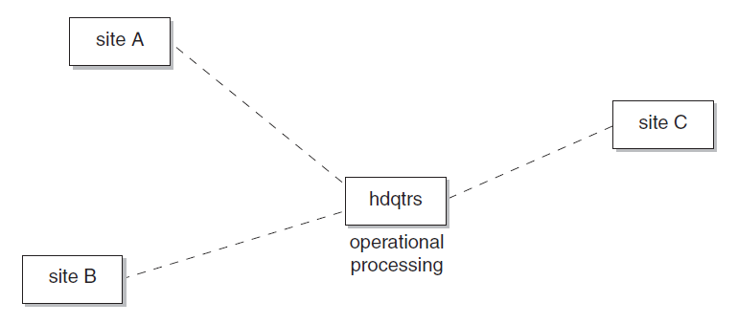
2.1局部数据仓库和全局数据仓库(cont.)
业务处理拓扑结构：情形一
总部处理所有的业务
分支机构没有业务处理或者只有一些非常基本的业务处理
没有必要建立分布式数据仓库环境

Slide 7
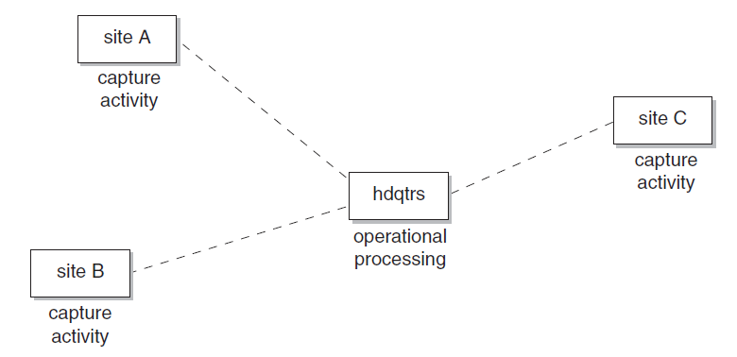
2.1局部数据仓库和全局数据仓库(cont.)
业务处理拓扑结构：情形二
分支机构有少量的基本业务处理，一旦事务在局部发生并被捕获，它们就传送到总部进行进一步处理
也没有必要建立分布式数据仓库环境

Slide 8
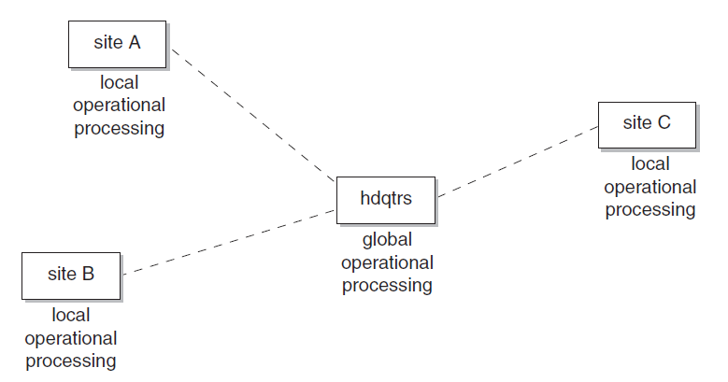
2.1局部数据仓库和全局数据仓库(cont.)
业务处理拓扑结构：情形三
分支机构有相当多的业务处理
分支机构站点是自主的，仅偶然地或对一些特殊处理才需要将数据和业务处理活动发送到总部
有必要建立分布式数据仓库环境

Slide 9
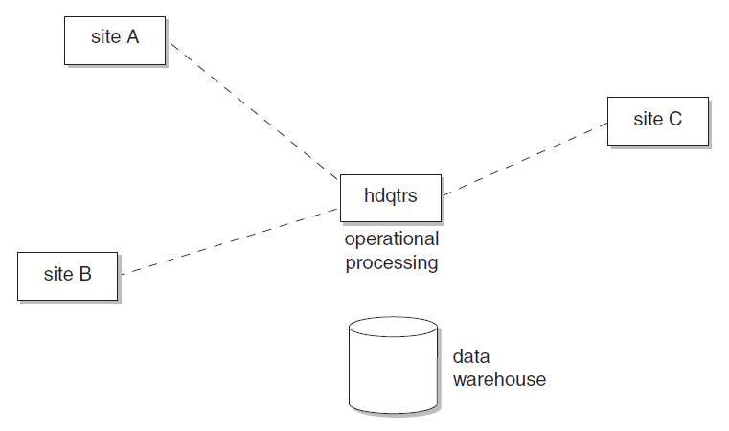
2.1局部数据仓库和全局数据仓库(cont.)
数据仓库拓扑结构：情形一
大部分企业中，分支机构自主权不大，也没有大量业务处理，一般是建立一个中心数据仓库

Slide 10
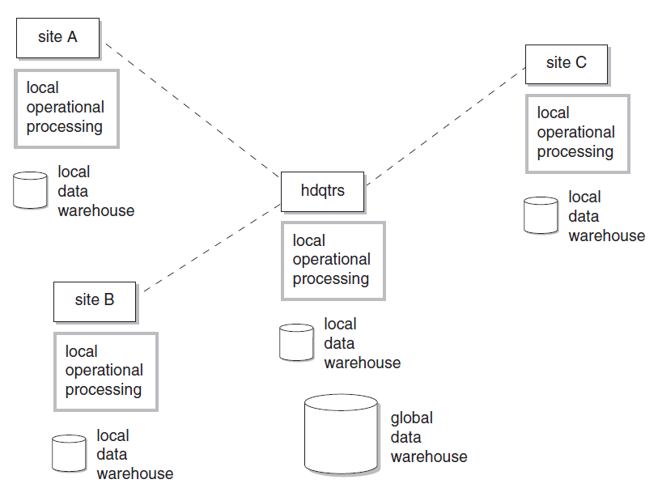
2.1局部数据仓库和全局数据仓库(cont.)
数据仓库拓扑结构：情形二
分支机构自主权比较大，有大量业务处理的情况下，既需要局部数据仓库，也需要全局数据仓库

Slide 11
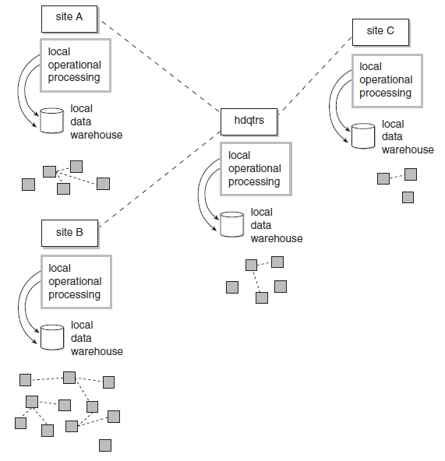
2.1局部数据仓库和全局数据仓库(cont.)
局部数据仓库间的数据集结构是不同的

Slide 12
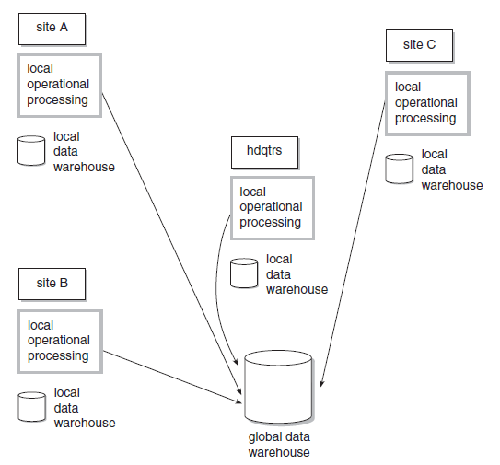
2.1局部数据仓库和全局数据仓库(cont.)
全局数据仓库数据来自局部操作性系统的情况

Slide 13
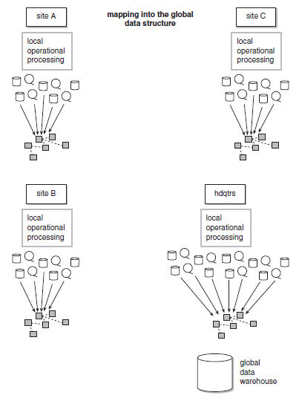
2.1局部数据仓库和全局数据仓库(cont.)
局部操作型系统的数据到全局数据仓库的映射

Slide 14
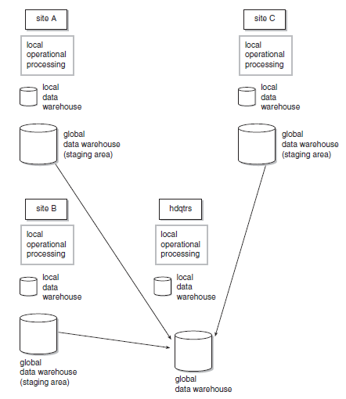
2.1局部数据仓库和全局数据仓库(cont.)
全局数据仓库可能在局部层上进行缓冲后再上传

Slide 15
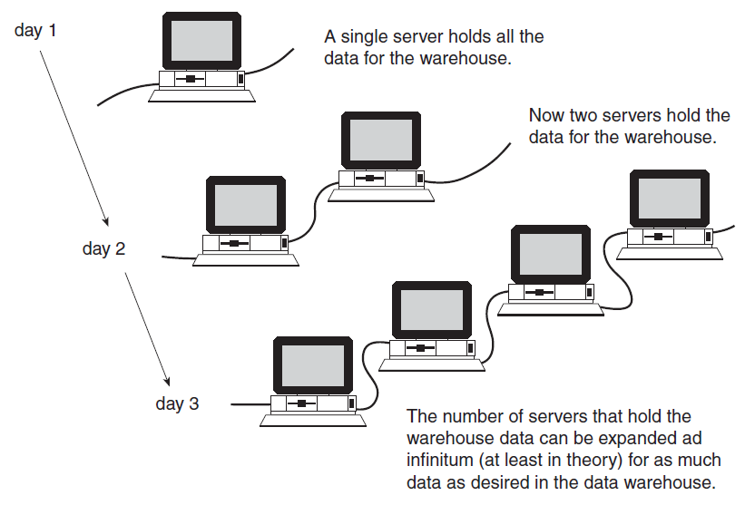
2.2技术分布式数据仓库
数据仓库环境包括了大量的数据，它们分布在多个处理器上
从逻辑上看只有一个数据仓库，在物理上存在许多有紧密联系的但存放在不同处理器上的数据仓库

Slide 16
2.2技术分布式数据仓库(cont.)
数据仓库采用分布式技术的优缺点
引入代价低。就是说采用分布式技术的数据仓库的软硬件代价比采用集中式软硬件的代价要低得多
使得存储在数据仓库中的数据量在理论上没有限制。如果数据仓库中的数据量开始超过一个分布式处理器的处理能力，那么可以在网络中加入另外一个处理器。
但当数据仓库的处理器达到一定程度，网络上就会出现过量的传输负载。

Slide 17
2.3独立演进的分布式数据仓库
数据仓库是以一种不协调的方式建立起来的
首先建立某一个数据仓库，再建立另一个数据仓库
多个独立的数据仓库时同时开发的
数据仓库之间没有进行协调和约束
随着独立的数据仓库不断增加，需要设计员进行管理和协调
原因通常是政策和机构上的差异

Slide 18
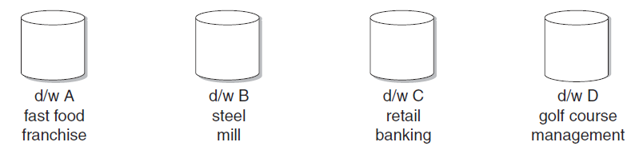
3.数据仓库项目的本质特征
数据仓库项目的四种典型情况：情况一
公司的业务是完全分离的、非集成的，对应的数据仓库是由不同的开发小组独立创建的
不同的业务独立向公司汇报情况，但是在公司内部没有业务集成或数据共享
现实中存在，但是不常见
两个不同项目之间发生冲突的可能性几乎没有
项目间很少或者不需要管理和协调

Slide 19
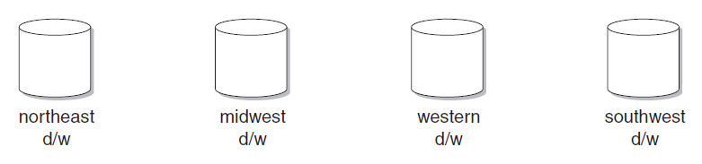
3.数据仓库项目的本质特征(cont.)
数据仓库项目的四种典型情况：情况二
各开发小组负责创建同一个数据仓库的不同部分，导致多个数据仓库开发项目同时出现
同一粒度数据是由不同开发小组创建的，但是它们分散在不同的地理位置
项目之间发生冲突的可能性比较大
开发小组之间需要密切合作，若开发项目不协调，则大量数据的冗余存储和处理可能导致较大的浪费

Slide 20
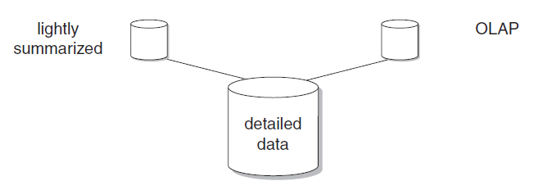
3.数据仓库项目的本质特征(cont.)
数据仓库项目的四种典型情况：情况三
不同小组负责建立数据仓库环境中的不同粒度的数据（汇总数据和细节数据）。
此类情况比较常见，因为层次间的数据粒度不同，它们的作用也不同
项目容易管理，小组之间的协调比较简单

Slide 21
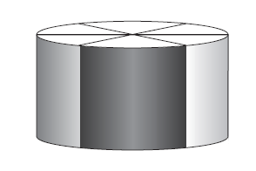
3.数据仓库项目的本质特征(cont.)
数据仓库项目的四种典型情况：情况四
多个小组试图以非分布式的方式建立数据仓库环境中数据当前细节级的不同部分
这种情况很少出现，但是一旦出现就要特别的注意
体系结构设计者要知道如何来协调它们

Slide 22
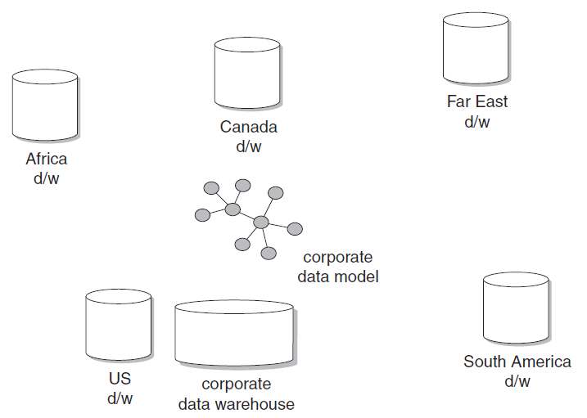
4.分布式数据仓库的开发
分布地理位置间协调开发
对于跨国公司来说，首先为每个不同地域的分支机构各创建一个局部数据仓库
当数据仓库的价值在分支机构表现出来之后，公司就会决定建造一个企业数据仓库（全局数据仓库）

Slide 23
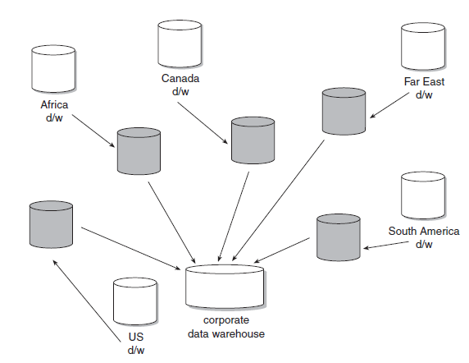
4.分布式数据仓库的开发(cont.)
企业数据的分布式模型

Slide 24
5.在多种层次上构建数据仓库
数据仓库的多层模式
A组负责建造轻度汇总的数据
B组负责建造中度汇总的数据
C组负责建造当前细节数据
较高汇总级的开发小组对数据模型有发言权

Slide 25
5.在多种层次上构建数据仓库(cont.)
数据仓库不同层次间的互联性
互联性的两个方面：
调用层次存取的兼容性：调用语法是否兼容
有效带宽：如果两个级别之间有很大的传输负载，那么两个层次间的接口将会成为瓶颈

Slide 26
5.在多种层次上构建数据仓库(cont.)
细节数据是汇总级数据的基础

Slide 27
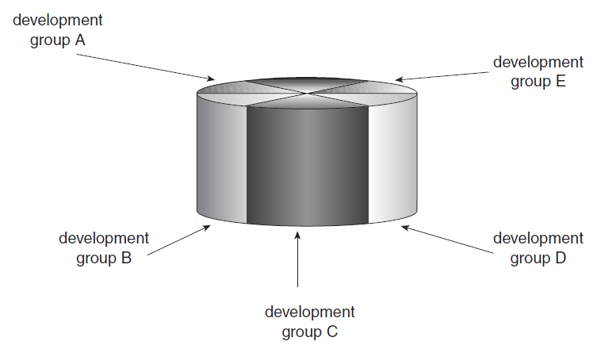
6.多个小组建立当前细节级
6.1概述
这个模式存在的问题
如果不同开发小组开发的数据集是互斥的，并且使用相同的数据模型，技术平台也是兼容的，就不会出现太多问题。但是这种情况很少见。
往往存在一系列问题。如由冗余问题引发的费用问题（存储和处理的费用）；蜘蛛网问题

Slide 28
6.多个小组建立当前细节级(cont.)
6.2公共数据模型
是不同开发小组对细节数据的共同需求
公共数据模型实现时可以分割为多张物理表

Slide 29
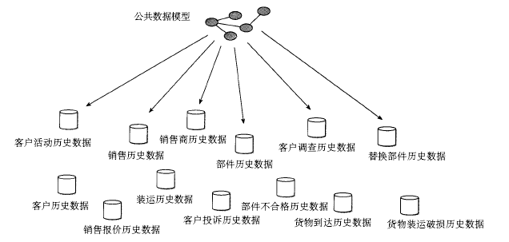
6.多个小组建立当前细节级(cont.)
6.2公共数据模型(cont.)
是不同开发小组对细节数据的共同需求
公共数据模型实现时可以分割为多张物理表

Slide 30
6.多个小组建立当前细节级(cont.)
6.3 不同开发小组的不同需求
不同开发小组的不同需求导致了局部的细节数据，这些数据是数据仓库的一部分，但是和公共数据模型相比，比较小也比较简单

Slide 31
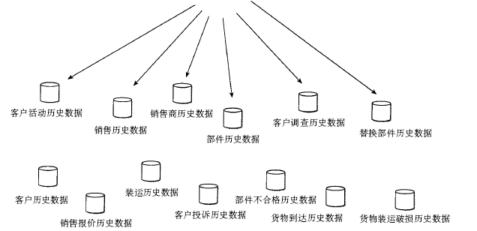
6.多个小组建立当前细节级(cont.)
6.3 不同开发小组的不同需求：细节数据冗余情况
细节数据不存在冗余，但是仅限于非键数据，因为主键数据是冗余数据，外键将不同类型的数据相关联

Slide 32
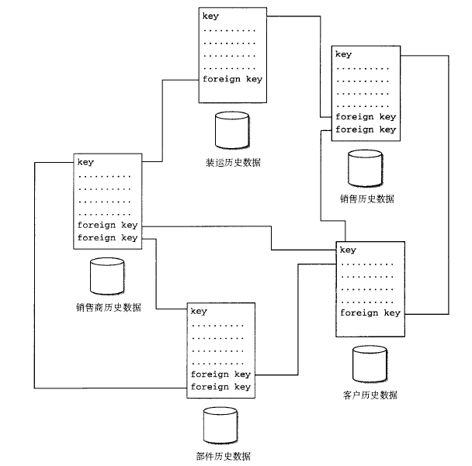
6.多个小组建立当前细节级(cont.)
6.3 细节数据冗余情况

Slide 33
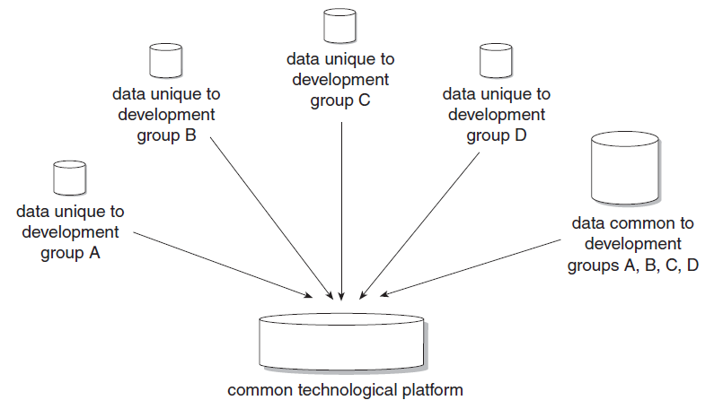
6.多个小组建立当前细节级(cont.)
6.4使用同一技术平台的优点
单一平台通常比多个平台代价要低
维护和培训费用较低

Slide 34
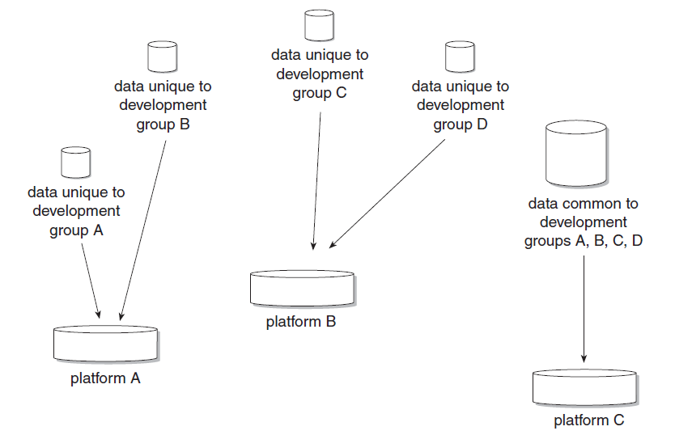
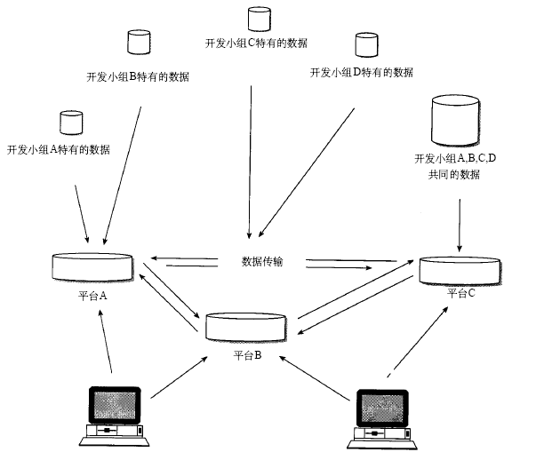
6.多个小组建立当前细节级(cont.)
6.5使用不同技术平台的优缺点
具有一定合理性，比如保护投资
但缺点更多：购买和支持多种平台，最终用户接受多种培训，各种技术很难融合到一起

Slide 35
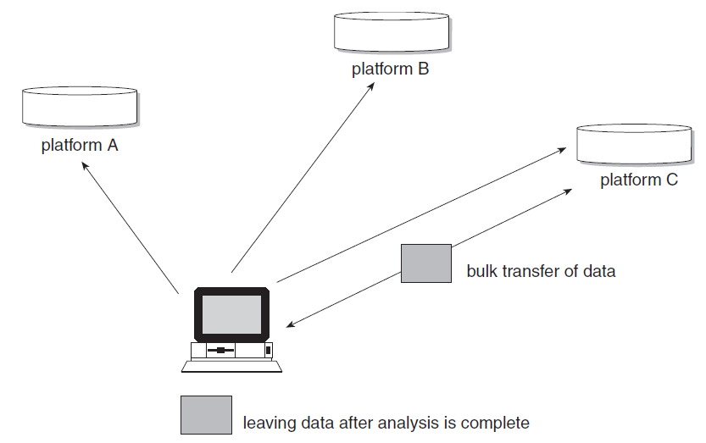
6.多个小组建立当前细节级(cont.)
6.5使用不同技术平台：不同技术平台间的接口
存在一些跨平台的访问数据的软件
但还是受相关问题的限制：一个是数据传输，少量数据传输是可以的，如果进行大量数据传输，就会成为性能瓶颈，而访问少量还是大量的数据并不能事先预知。另一个问题是“剩留”细节数据，随意的细节数据搬迁会导致冗余

Slide 36
6.多个小组建立当前细节级(cont.)
6.6 元数据
位于细节数据的顶层
无论单一技术平台还是多种技术平台，其作用都是不可忽略的

Slide 37
小结
比较了集中式数仓和分布式数仓的区别
介绍了分布式数仓的类型
介绍了分布式数仓项目开发的主要内容及本质特征
指出分布式数仓的分层开发过程中的细节问题及注意事项

